Slide 1
確率過程による経済変動記述の試み
N13-016 内海 航平
Notes:
確率過程による経済変動記述の試みと題しまして
内海航平が発表します。

Slide 2
本研究の目的
確率過程を用い日経平均株価と任天堂株価の変動について解析する。
株価変動で急激に上下する付加ノイズについて解析する。
自然現象及び社会現象によく現れる冪乗則について今回扱うモデルにも冪乗則が現れるかを確認する。
Notes:
本研究の目的として３つあります
まず1つ目に確率過程を用い経済変動について解析する。
2つ目に経済変動で急激に上下する付加的ノイズについて解析する。
3つ目に自然現象及び社会現象によく現れる冪乗則について今回扱うモデルにも冪乗則が現れるかを確認する。

Slide 3
確率過程とは
時間tとともに確率的に変動することを確率過程という。
本研究では株価についてある日の終値 と翌日の終値 が式(1)で表されると設定し解析を行う。
は確率変数、 は付加ノイズ項
ならGibrat過程
ならKesten過程と呼ばれる。
(1)
Notes:
まず本研究で扱う確率過程についてですが、
確率過程とは時間tとともに確率的に変動することを確率過程といいます。
経済変動で例えればある日の終値xtと翌日の終値xt+1とすると式1のように設定できる。

Slide 4
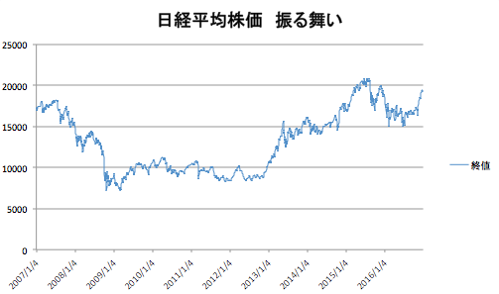
日経平均株価について(1)
日経平均株価10年分(2449日分)の推移グラフは以下の図1になる。
←図1
横軸:日にち
縦軸:終値
データ取得先:
Yahooファイナンスより
2007/1/4
2016/1/14
Notes:
まず日経平均株価10年分(2449日分)について、推移グラフは以下の図のようになります。縦軸は値段、横軸は日付となっています。

Slide 5
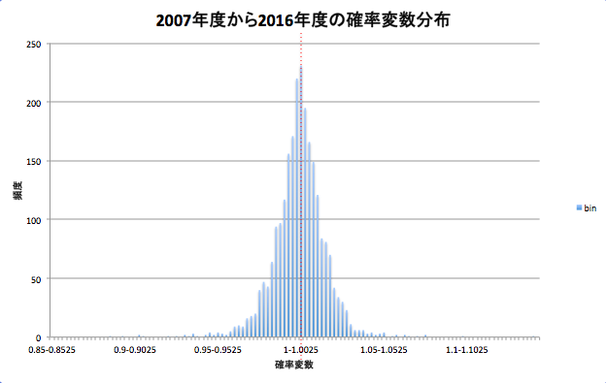
日経平均株価について(2)
日経平均株価のデータの初日の終値から として、 の離散的確率過程と捉えると、 確率変数 の頻度分布は以下の図2になる。
← 図2
横軸:確率変数
縦軸:頻度
平均値μ:1.000178655
標準偏差σ:0.016472273
Notes:
日経平均株価のデータを、x1, x2 · · · , x2449 として xt+1 = atxt の離散的確率過程と捉え、at の
頻度分布を示したのが以下の図2である 。
またat は平均値 μ日 = 1.000178655 で標準偏差 σ日 = 0.016472273 となっている。
しかしこのままではどこがトレンド日などかがわからない、例えば図2の中央値から大きく外れた点にあるとします。
そこで末端から順に at を取り除き、取り除いた確率変数 at はその日には付加的ノイズが働いたとして、その日の遷移は bt 項で代用することにし、前日の終値とその日の終値の差額を付加的ノイズ項 bt とし、at 分布の変化を見ていくことにした。
図 2 の中心値付近は、ガウス分布に近づくと予測されるが、実データとガウス曲線との誤差を調べる。

Slide 6
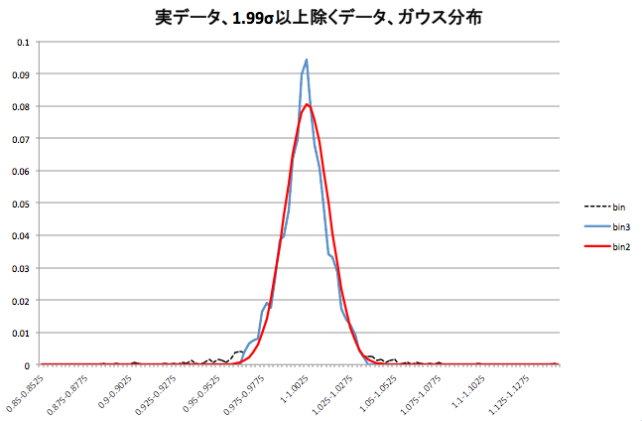
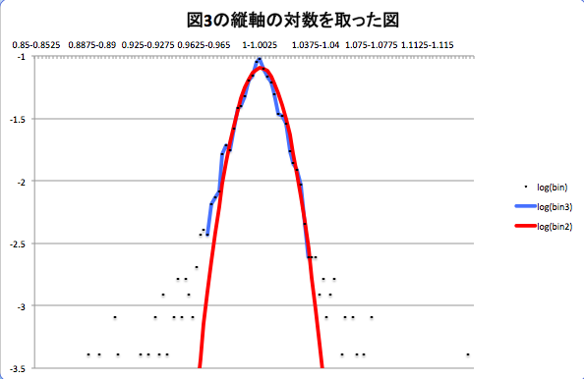
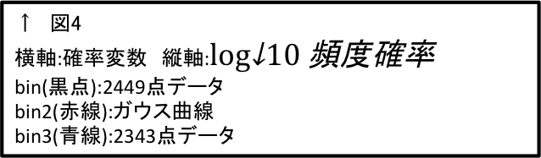
日経平均株価の付加ノイズ項
結果としては図3のように1.99σ以上(106点)の点を除いた時に1番ガウス曲線との近似ができた。
↑ 図3
横軸:確率変数 縦軸:頻度確率（100%を1としている）
bin(黒線):2449点データ
bin2(赤線):ガウス曲線
bin3(青線):2343点データ
↑ 図4
横軸:確率変数 縦軸:
bin(黒点):2449点データ
bin2(赤線):ガウス曲線
bin3(青線):2343点データ
Notes:
結果としては図3のように1.99σ以上(106点)の点を除いた時に1番ガウス曲線との近似ができた。
これにより1.99σ以上の点が付加的ノイズ項があるとみなすことができる。

Slide 7
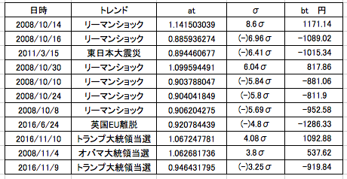
日経平均株価の付加的ノイズ項に当たるトレンド
±σが大きい値をもたらした時のトレンドの一覧

Slide 8
任天堂株価について
日経平均株価と同様の手法で行う。
対象は2008年から2017年1月までのデータ2222日分である。
結果としては2.12σ以上を除くとガウス曲線に近似できた。

Slide 9
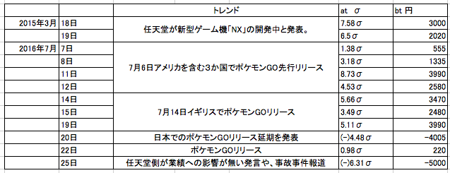
任天堂の付加的ノイズ項に当たるトレンド
±σ値が大きいTOP10を表している。(2016/7/7及び7/22を除く)
ポケモンGOに至ってはアメリカや日本でのリリース日当日には株価にはあまり影響が見られなかった。

Slide 10
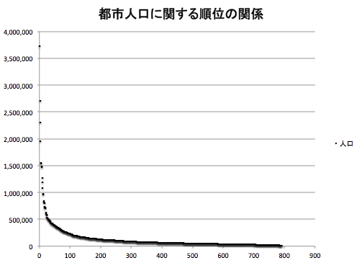
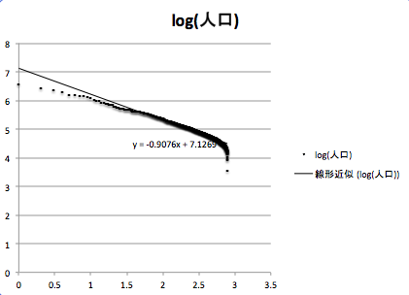
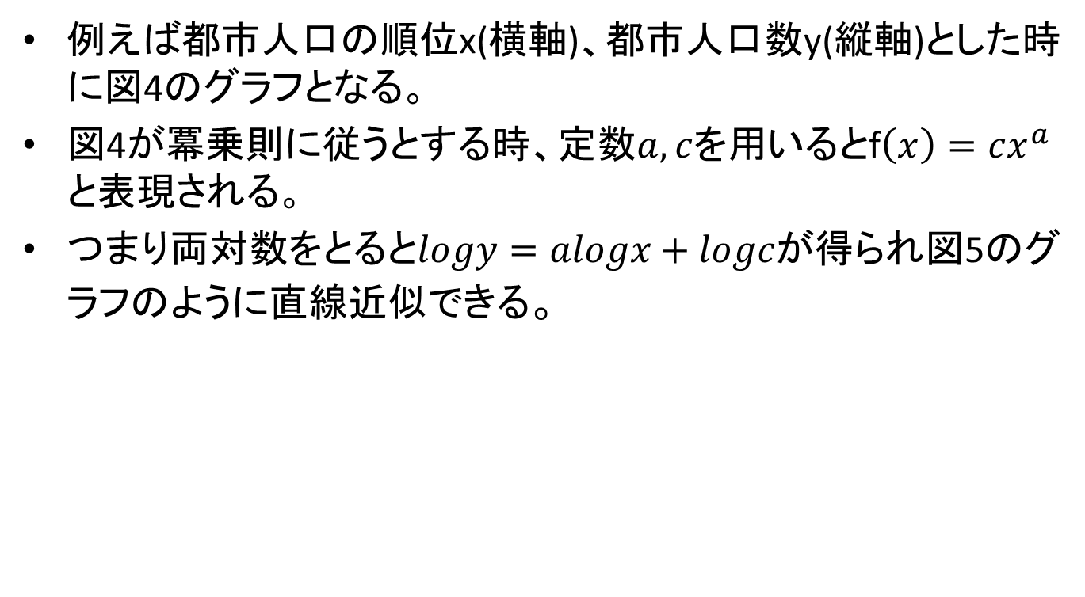
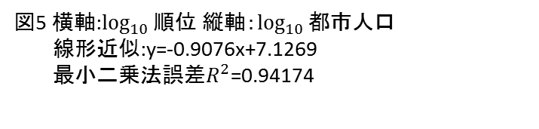
冪乗則について
例えば都市人口の順位x(横軸)、都市人口数y(縦軸)とした時に図4のグラフとなる。
図4が冪乗則に従うとする時、定数$a,c$を用いるとf$\left(x\right)=cx^{a}$と表現される。
つまり両対数をとると$logy=alogx+logcが$得られ図5のグラフのように直線近似できる。
図5 横軸:$\log_{10}{\text{順位}}$縦軸：$\log_{10}{\text{都市人口} }$
線形近似:y=-0.9076x+7.1269
最小二乗法誤差$R^{2}$=0.94174
図4 横軸:順位(位) 縦軸:都市人口数(人)
Notes:
冪乗則を示す現象の例を幾つかあげる。[2]
・株価の変動とその頻度の関係 ・地震のマグニチュードに対する発生回数の分布 ・都市人口に関する順位の関係 ・ウェブサイトのヒットの件数の分布
等が挙げられ、例として都市人口の順位x(横軸)、都市人口数y(縦軸)とした時のことを考えてみる。図４にて また図5の両辺を対数で取ると図５が得られる。

Slide 11
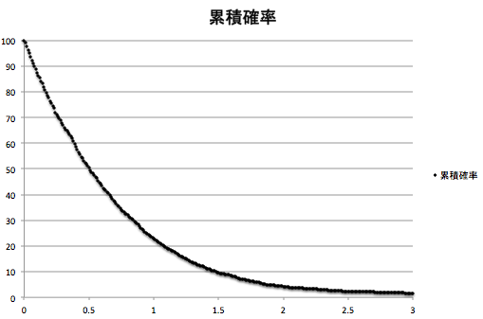
日経平均株価による冪乗則(1)
株価においては各σ以上の除いたデータ数における累積確率をグラフにした時、σの末端で冪が見られると言われている。[1]
各σ以上ごとに除いたデータ数を累積確率として表したのが図6となる。
← 図6
横軸:σ
縦軸:累積確率(%)
0σ以上取り除いた時全データがあるため100%
[1].Stable Infinite Variance Fluctuations in Randomly Amplified Langevin Systems ・Hideki
Takayasu (Phys.Rev.Lett.79(1997)966)
Notes:
株価においては各σにおける累積確率をグラフにした時、σの末端で冪が見られると言われている。
そのためまず各σごとにどのくらいの頻度があるかを見てみる。その図が図６となる。
ではσの末端はどの程度の数値かを調べるのに次の手法を使う

Slide 12
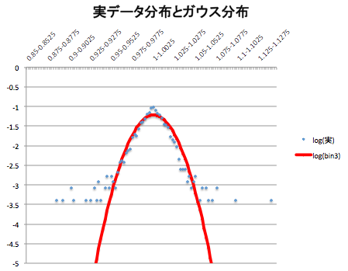
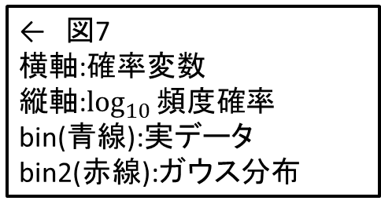
日経平均株価による冪乗則(2)
図7は全部の実データと全データによる平均値と標準偏差から得られたガウス分布を縦軸対数をとった。
図7よりガウス分布より外側にある点2.74σで対数正規分布になる傾向を示していることがわかる。
2.74σ以上の点で冪乗則が見られると予測する。
← 図7
横軸:確率変数
縦軸:$\log_{10}{頻度確率}$
bin(青線):実データ
bin2(赤線):ガウス分布
Notes:
図7は図3を縦軸をlogで取ったグラフである。
図7よりガウス分布より外側にある点2.74σで対数正規分布になる傾向を示していることがわかる。
2.74σ以上の点で冪乗則が見られると予測する。

Slide 13
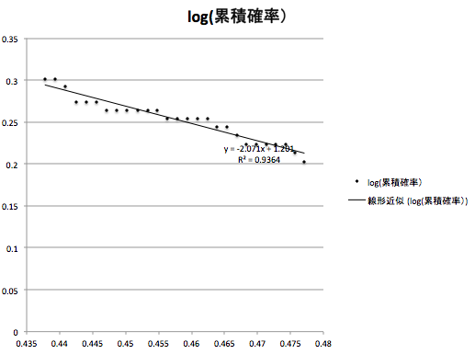
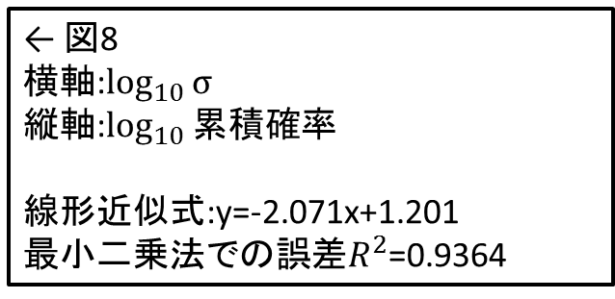
日経平均株価による冪乗則(3)
図6の両軸の対数を取り、2.74σ以上で表したのが図8となる。
これにより、傾き-2.071の冪関数を得る事ができた。
← 図8
横軸:$\log_{10}{σ}$
縦軸:$\log_{10}{累積確率}$
線形近似式:y=-2.071x+1.201
最小二乗法での誤差$R^{2}$=0.9364
Notes:
また図6に累積確立のぐらふの図6の両軸の対数を取り、2.74σ以上で表したのが図8となる。
これにより、傾き-2.071の冪関数を得る事ができた。

Slide 14
任天堂株価による冪乗則
日経平均株価と同じ手法を使う。
2.67σ以上で冪が見られると確認した。
冪関数の傾きは-2.7076となった。

Slide 15
まとめ
確率過程を用いて、株価の1日ごとの変動が確率的に働くものか若しくは付加的ノイズ項として働いたものかを確認できた。
このような解析を行うことで今後の株価変動の激しさの表現や付加ノイズ項を特定することに有能である。
冪乗則に関しては累積確率のσの末端で冪関数が確認することができた。

Slide 17
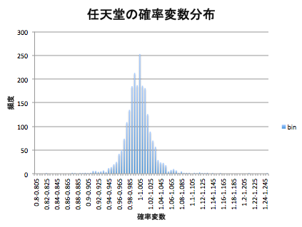
任天堂確率変数

Slide 18
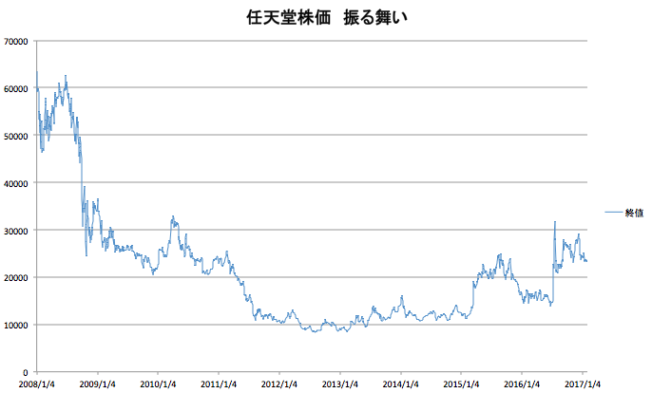
任天堂ふるまい

Slide 19
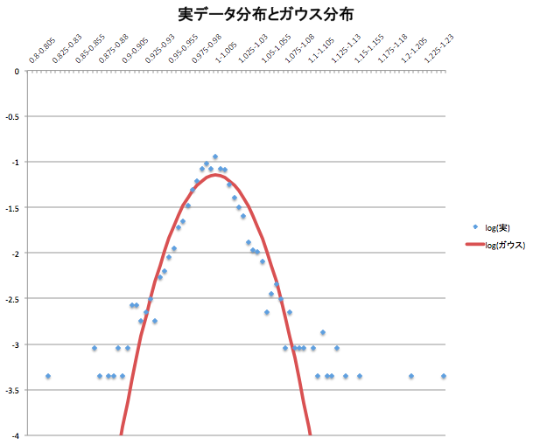
任天堂冪(1)

Slide 20
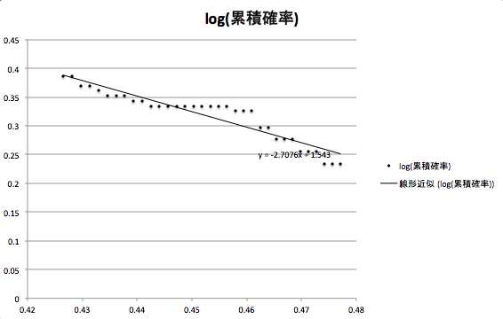
任天堂冪(2)

